Slide 1
2.1 : Les Microcontrôleurs :
Un système minimal, pour fonctionner, a besoin :
. D’une Unité Centrale (Processeur).
. De Mémoire morte, pour le programme ( PROM, EPROM, ...).
. De Mémoire vive, pour les calculs, pour stocker les données.
. De circuits Interfaces, pour connecter les périphériques qui vont permettre la communication avec l’extérieur.
Les microcontrôleurs sont des circuits logiques qui permettent l’exécution d’un programme dont les actions dépendent de l’état des variables d’environnement du système.
Ces circuits intégrés à bas prix (quelques euros) sont de véritables ordinateurs miniatures autonomes utilisés dans les voitures (ordinateurs de bords, airbags, freins ABS...), les lecteurs DVD, les fours à micro-ondes, etc...
On peut définir un microcontrôleur comme une unité de traitement de l’information de type microprocesseur à laquelle on a ajouté des périphériques internes permettant de réaliser des montages sans nécessiter l’ajout de composants externes.

Slide 2
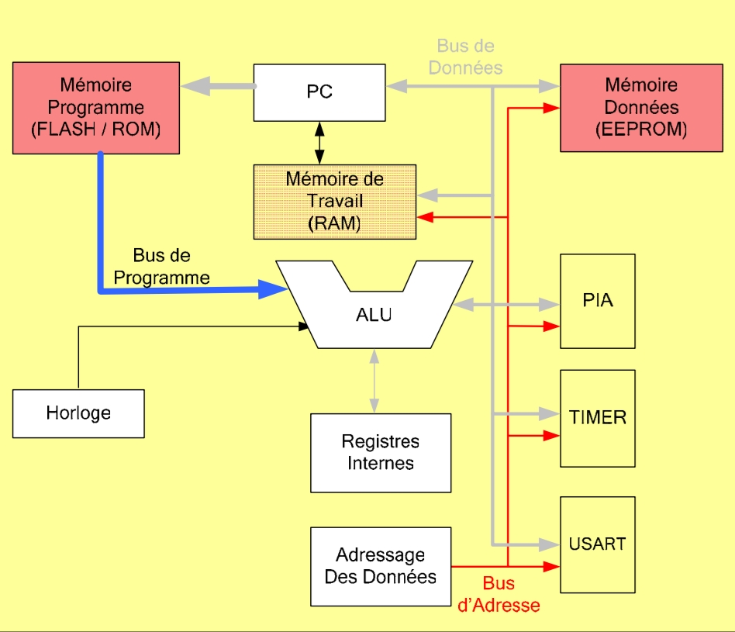
2.2: Architecture Interne d’un Microcontrôleur

Slide 3
2.3: LE MICROCONTROLEUR PIC
Les microcontrôleurs PIC du constructeur MICROCHIP ont été conçus sur une architecture dite HARVARD et non sur un modèle VON NEUMANN
Les PIC sont des microcontrôleurs RISC. RISC, de l'anglais Reduced Instructions Set Computer, signifie « calculateur à jeu réduit d'instructions ».
Les instructions sont au nombre de 35, soit une centaine de moins que le microcontrôleur 68HC11 de Motorola par exemple.

Slide 4
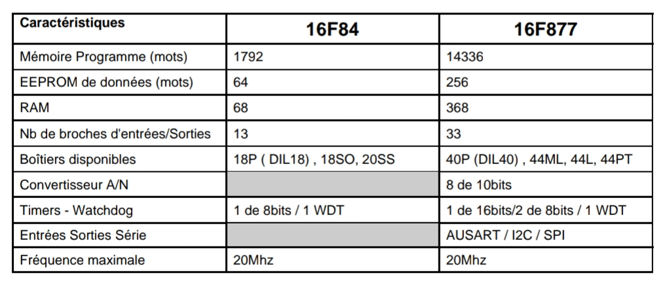
2.3.1: Caractéristiques comparées des PIC 16F84 et 16F877

Slide 5
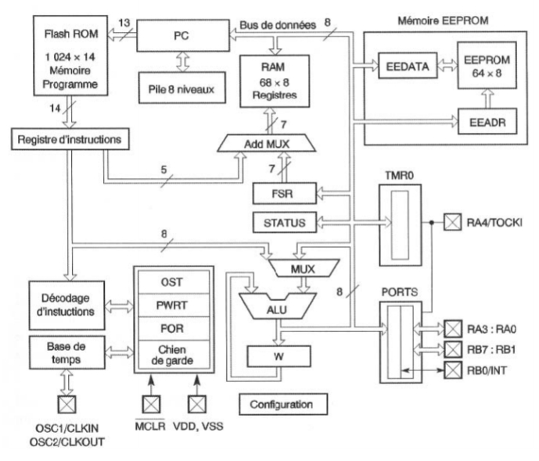
2.3.2 : Architectures comparée des PIC 16F84 et 16877

Slide 6
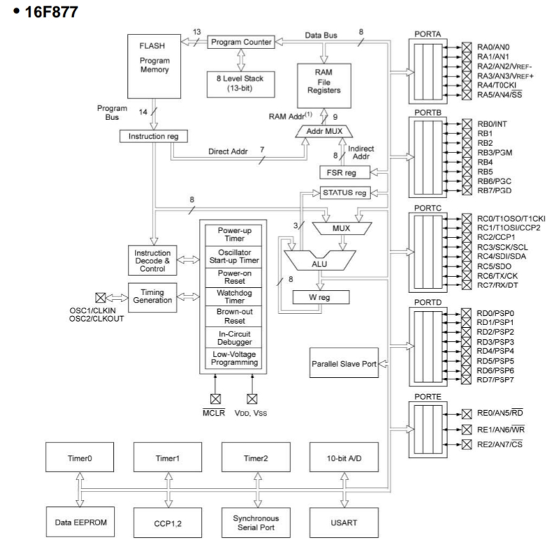

Slide 7
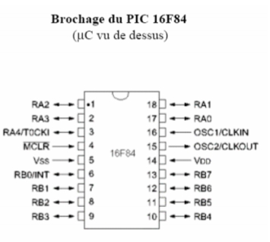
2.4 : Découverte du 16F84
Parmi les principaux constituants, on remarque :
la mémoire de type Flash ROM pour le programme;
la mémoire de type RAM pour les registres ;
des registres particuliers : W, FSR et d'état ;
l'Unité Arithmétique et Logique (ALU) ;
les ports d'entrées/sorties ;
la pile à 8 niveaux.
la mémoire de type EEPROM pour les données à
sauvegarder.

Slide 8
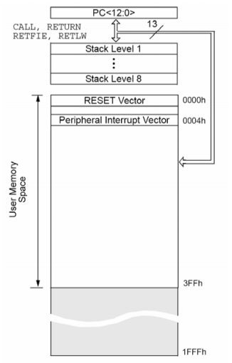
2.4.1: Organisation mémoires
La mémoire de programme
Comme son nom l'indique, c'est dans cette mémoire qu'est mémorisé le programme à exécuter. De type Flash ROM, elle est organisée en 1 024 mots de 14 bits, ce qui permet de coder sur un seul mot l'instruction et l'opérande, à la différence des microcontrôleurs plus classiques à 8 bits où l'instruction et l'opérande sont écrits sur plusieurs adresses consécutives. Chaque mot de cette mémoire programme est repéré par son adresse allant de 0 à 1023 (0 à 3FF en hexadécimal). Le Compteur Programme (PC) contient l'adresse de l'instruction à exécuter.
La pile
Ce terme désigne les emplacements mémoire où sont empilées les adresses de retour lors des appels à des sous-programmes. La pile ne comportant que 8 niveaux, il ne faut pas imbriquer plus de 8 sous-programmes.
Les registres
La mémoire RAM de 68 octets est utilisée pour stocker des données temporaires. Baptisé du nom de registre à usage général par Microchip, chacune de ces mémoires est adressable directement. À ce bloc de 68 registres à usage général, le fabricant a associé 11 registres internes et organisé les adresses selon le tableau ci-dessous :

Slide 10
2.5 : Découverte du 16F877
Les broches
• Broche MCLR
Cette broche sert à initialiser le µC, elle peut être simplement reliée à VDD si on n'a pas besoin de RESET externe. Par contre si on souhaite implanter un bouton de remise à zéro, on pourra câbler un simple réseau RC sur la broche MCLR.
Le µC génère automatiquement un RESET à la mise sous tension (lorsque celle-ci passe entre 1,2V et 1,7V )
• Broches OSCI/OSC2 ou CLKIN/CLOUT. Ces broches permettent de faire fonctionner l'oscillateur interne du PIC. On peut utiliser 3 types d'oscillateurs : ) Quartz ou résonateur céramique.

Slide 11
Quartz ou résonateur céramique.

Slide 12
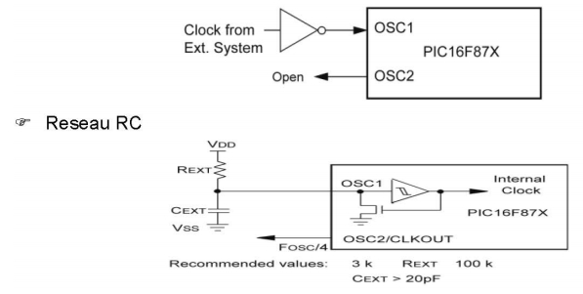
Oscillateur externe

Slide 13
Remarques
• Broches d'alimentation : VDD et VSS.
Ce sont les broches d'alimentation du circuit. Les tensions qui peuvent être appliquées vont :
• De 4,5V à 6V pour la gamme standard F.
• De 2 à 6V pour la gamme étendue LF.
L'intensité du courant consommé peut aller de 1pA à 10mA. La consommation du µC sera fonction de :
• La tension d'alimentation.
• La fréquence interne.
• Le mode de fonctionnement.
De plus ces bornes doivent être découplées par deux condensateurs :
• 1 pF électrolytique.
• 10nF céramique.
• Broche RBO/INT. Cette broche a une double fonction elle peut être utilisée comme une broche standard RBO ou comme une entrée d'interruption INT.
Si cette broche est utilisée comme une entrée d'interruption externe, elle doit être maintenue à un niveau haut par l'intermédiaire de résistances de 10 k pour ne pas déclencher d'interruptions imprévues, cela permet aussi de relier plusieurs sources d'interruptions sur une même ligne (OU CABLE).

Slide 14
Les fonctions intégrées
• Le convertisseur Analogique/Numérique
Le convertisseur analogique numérique est à approximations successives et il possède une résolution de 10 bits. Il est composé de :
Un multiplexeur analogique 8 voies
Un échantillonneur bloqueur.
Un Convertisseur Analogique Numérique de 10 bits.
Fonctionnement du convertisseur :
La conversion se passe en 2 temps :
• 1 temps le signal à convertir est appliqué sur l'entrée à convertir, ce signal doit être présent au moins pendant le temps Tacq (temps d'acquisition environ 20pS pour 5V).
• 2eme temps : la conversion par approximations successives, le temps de conversion minimum est de 12 TAD (TAD c'est le temps de conversion dépendant de l'horloge interne, typiquement 1,6µS).
valeur numérisée = ((VIN - VREF-) / (VREF+ - VREF-)) * 1023) Si
VREF+=VDD=5V et VREF-=VSS = OV alors (valeur numérisée) = 1023*(VIN/5)
Avant de réaliser une conversion il faut définir la configuration du convertisseur :
Le nombre d'entrées analogiques.
Le nombre d'entrées logiques.
Le type de tension de référence.

Slide 15
• La liaison série USART ou SCI
La liaison série SCI est une interface série asynchrone de type START / STOP.
Elle permet d'effectuer des communications avec d'autres systèmes ou objets
techniques sur de longues distances (quelques mètres à quelques kilomètres).
Elle dispose des fonctionnalités suivantes:
) Fonctionnement en Full Duplex, c'est à dire émission et réception de données
en même temps. Transmission et réception de données (compatibles avec la
norme RS232 en utilisant une fonction d'adaptation de niveaux).
) Contrôle des erreurs de transmission et de réception.
) Transmission sur 8 ou 9 bits.
) Mode réveil automatique lors de la réception de signaux valides.
) 4 Sources d'interruptions possibles

Slide 16
2.6: Les Interruptions
Le µC dispose de plusieurs sources d'interruptions.
Une interruption externe, action sur la broche INT/RBO.
Débordement du TIMERO.
Changement d'état logique sur une des broches du PORTB (RB4 à RB7).
Une interruption d’un des périphériques (PEIE) :
Au début d’une interruption le sous programme d’interruption doit sauvegarder l contextee et le restituer à la fin, c’est-à-dire les valeurs des registres W, PCLATCH et STATUS. Cela permet au processus interrompu de retrouver ses registres intacts. Pour respecter ce principe il faut ajouter au début du sous programme d'interruption quelques instructions pour sauvegarder les registres W, PCLATCH et STATUS.
A la fin du sous programme on ajoute des instructions pour restaurer ces valeurs.

Slide 17
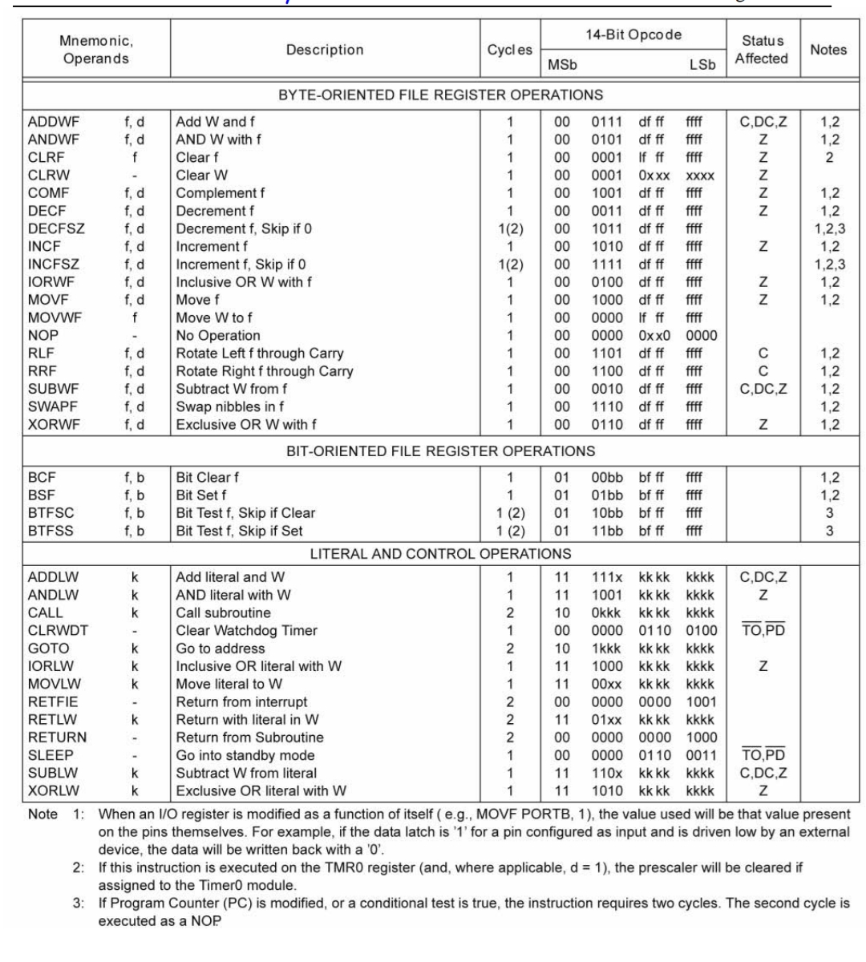
2.7: Jeux d'instructions :

Slide 18
2.8: Les modes d’adressage
Les instructions utilisent toutes une manière particulière d’accéder aux informations qu’elles manipulent. Ces méthodes sont appelées " modes d’adressage ".
L’adressage littéral ou immédiat
Avec l’ADRESSAGE IMMEDIAT ou ADRESSAGE LITTERAL, vous pouvez dire : la valeur fait IMMEDIATement partie de l’instruction. Pas besoin d’un autre renseignement.
Exemple
Movf 0x10, W. ; charger la valeur 0x55 dans W

Slide 19
L’adressage direct
Avec l’ ADRESSAGE DIRECT, l’emplacement contenant la valeur utile est donné DIRECTement dans l'instruction.
Exemple
Movf 0x10, W. ; charger le contenu de l’emplacement 0x10 dans W
L’adressage indirect
Ce mode d’adressage se reconnaît immédiatement par l’utilisation du registre INDF. La PIC va voir dans le registre FSR, et lit l’adresse contenue, dans ce cas 0X0E. Elle va ensuite dans l’emplacement visé, et lit le CONTENU. Donc, dans (W) on aura le contenu de 0x0E, soit 0x50.
Movf FSR , w

